Slide 1
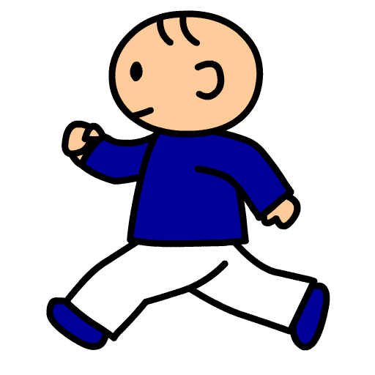
まねっこ体操２
『絵と同じポーズをまねして
体をうごかそう』

Slide 9
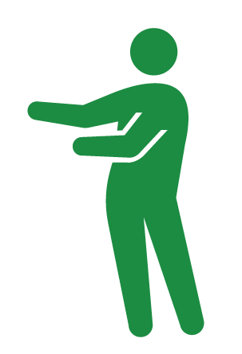

Slide 11
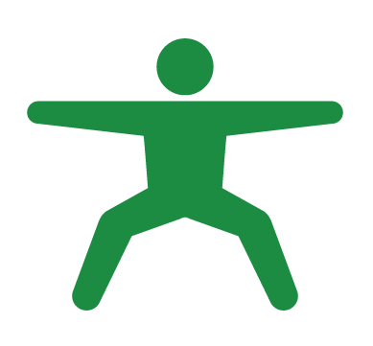

Slide 12
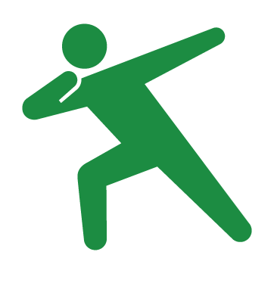

Slide 19
